Slide 1



CAMPAGNE DE VACCINATION MENINGOCOQUES ACWY
Enjeux de la vaccination

Slide 2

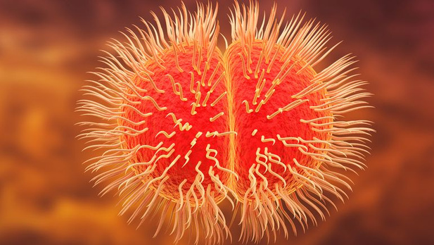
  Qu’est-ce que la méningite ?
La méningite est une infection des méninges (membranes qui entourent le cerveau et la moelle épinière)
La méningite à méningocoques est causée par la bactérie Neisseria meningitidis, pour laquelle il existe différents types : A, B, C, W, Y
Les personnes les plus touchées : les nourrissons, les jeunes enfants de 1 à 4 ans, les adolescents et jeunes adultes de 15 à 24 ans
En France, environ 500 à 600 personnes par an sont touchées par une infection grave à méningocoques, du sérogroupe B majoritairement mais on observe une augmentation des cas liés au W et Y. Environ une personne sur six atteintes de ce type de méningite en meurt et une sur cinq présente des complications graves

Slide 3
  Prévention contre la méningite
L'infection se transmet par la salive ou les gouttelettes projetées par une personne infectée en toussant, parlant ou éternuant ou par contact direct. Neisseria meningitidis ne survit pas longtemps en dehors du corps.
Comment s’en prévenir et éviter d’être contaminé ?
⟶ Avec les bonnes mesures d’hygiène, se laver les mains régulièrement et se couvrir la bouche en toussant et éternuant
⟶ Par la vaccination, on peut prévenir les méningites à certains groupes de méningocoques

Slide 4
  La vaccination
Recrudescence des infections graves à méningocoques en France
Plusieurs vaccins disponibles :
Vaccination contre ACWY
⟶ Obligatoire chez tous les nourrissons depuis le 1er janvier 2025
⟶ Recommandé chez tous les adolescents de 11-14 ans, et rattrapage vaccinal entre 15-24 ans.
⟶ Ajout à la campagne de vaccination en milieu scolaire en classe de 5ème
Vaccination contre B
⟶ Obligatoire chez tous les nourrissons depuis le 1er janvier 2025.

